Slide 2
100以内数的认识
第3课时 数豆子

Slide 3
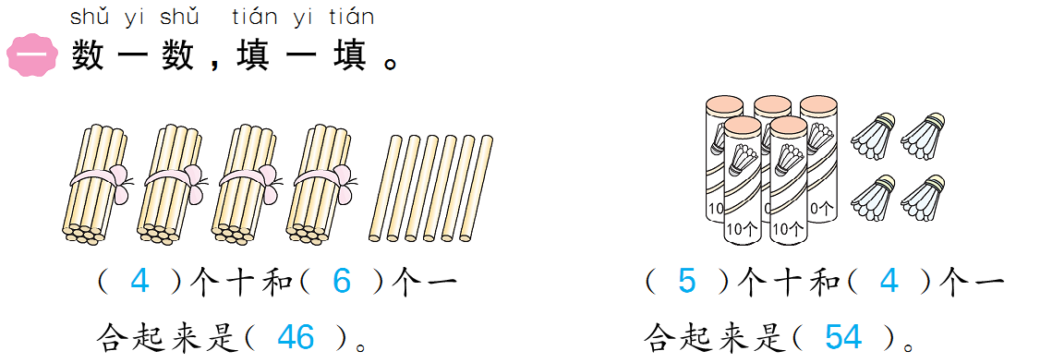

Slide 4
